Slide 1
드론 조립 실습 F330+Navio2+RaspberryPi3B
+
2019년 8월 17 일
김 자 경
한세대학교 일반대학원
IT융합 드론 멘토링 과정

Slide 2
준비물
Navio2
RaspberryPi3B+
F330 kit (모터, 프레임, 프로펠러, ESC)
케이블(연결 케이블 종류별)
진동방지댐퍼
케이블타이
리튬폴리머 3c배터리
납, 인두
나사, 어댑터

Slide 3
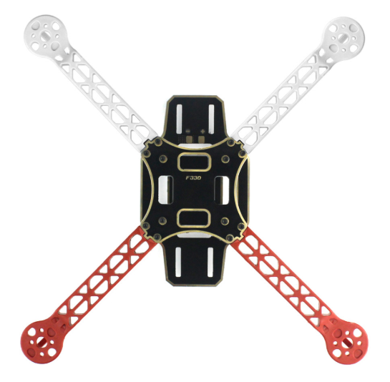
F330
330mm

Slide 4
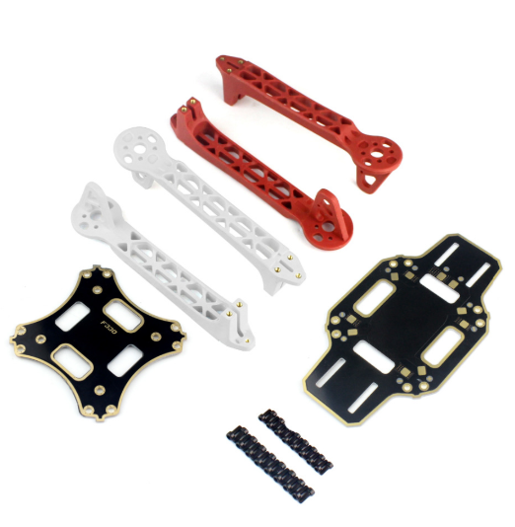
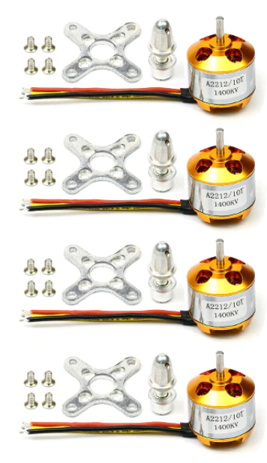
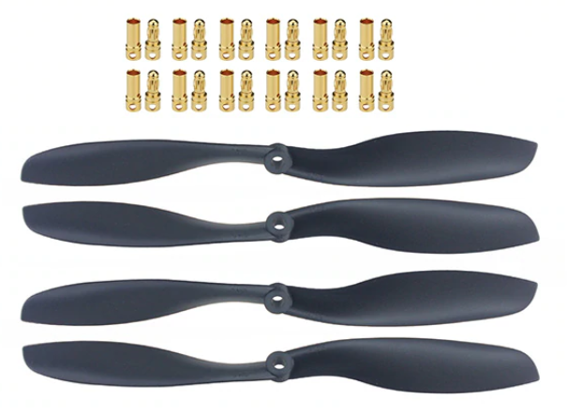
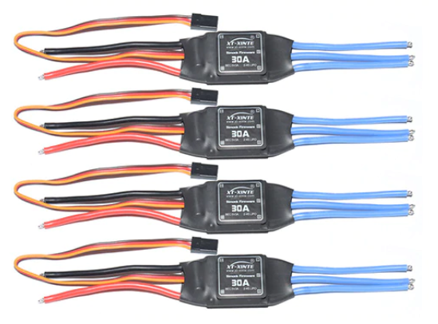
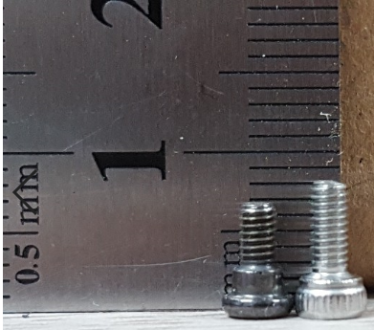
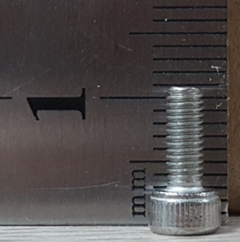
F330 구성품

Slide 5
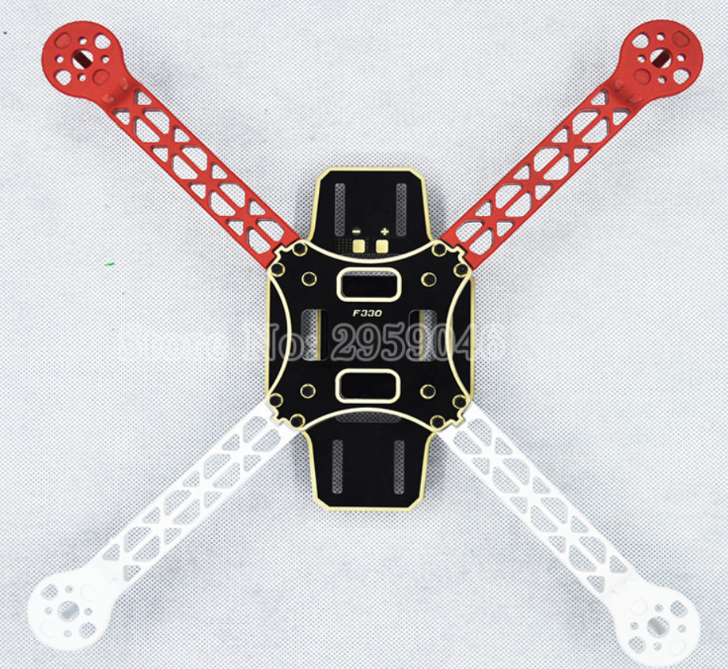
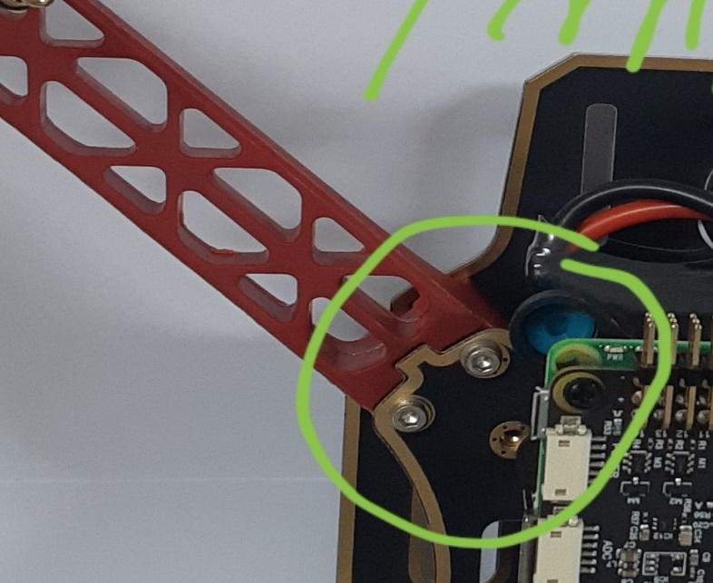
방향 정하기
앞
7mm나사+어댑터

Slide 6
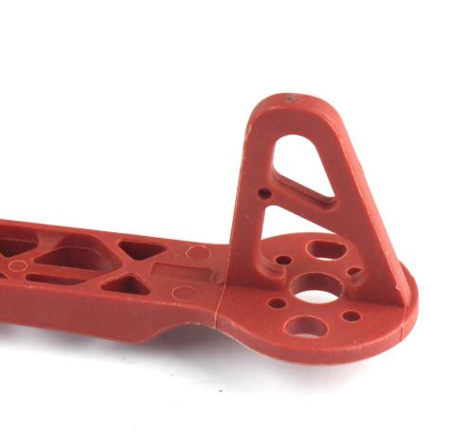
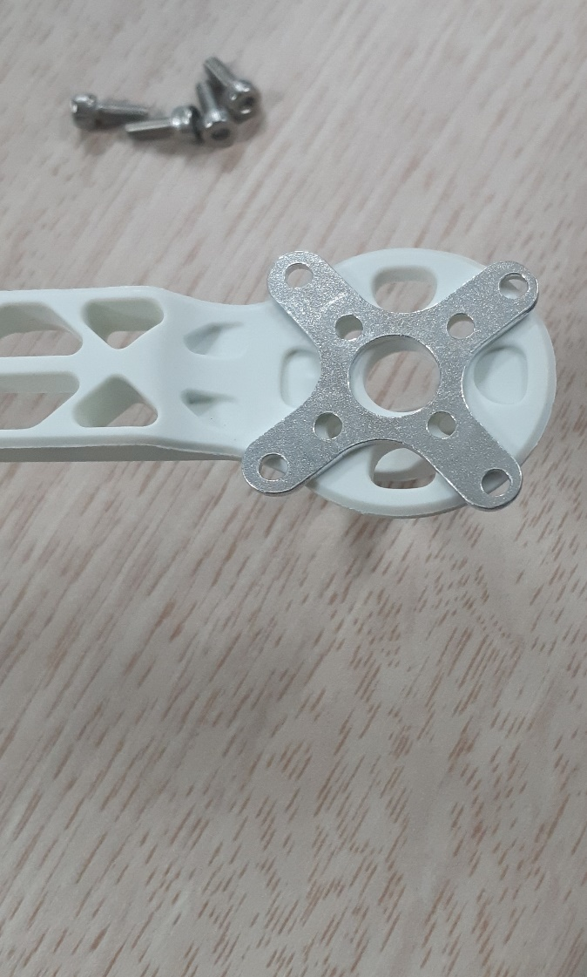
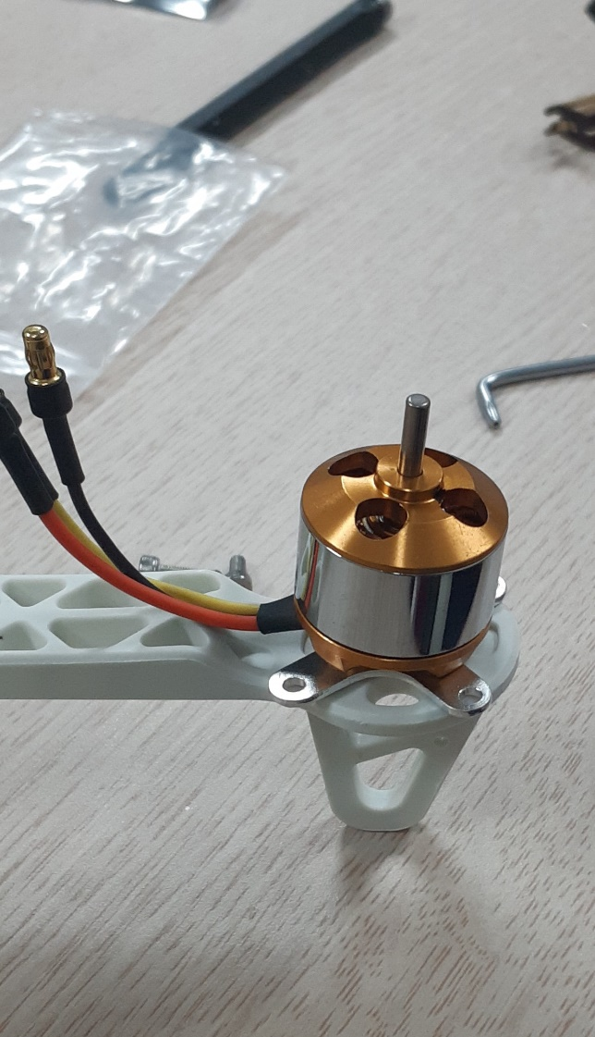
모터 장착1
모터와 프레임 사이에 어탭터를 연결하는 경우

Slide 7
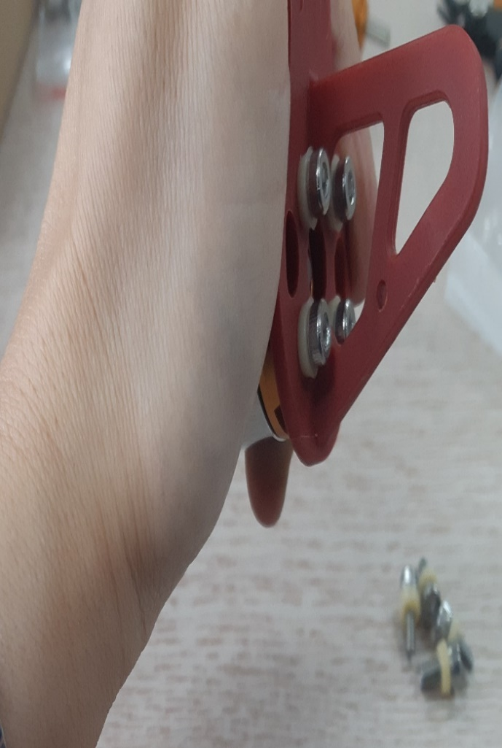
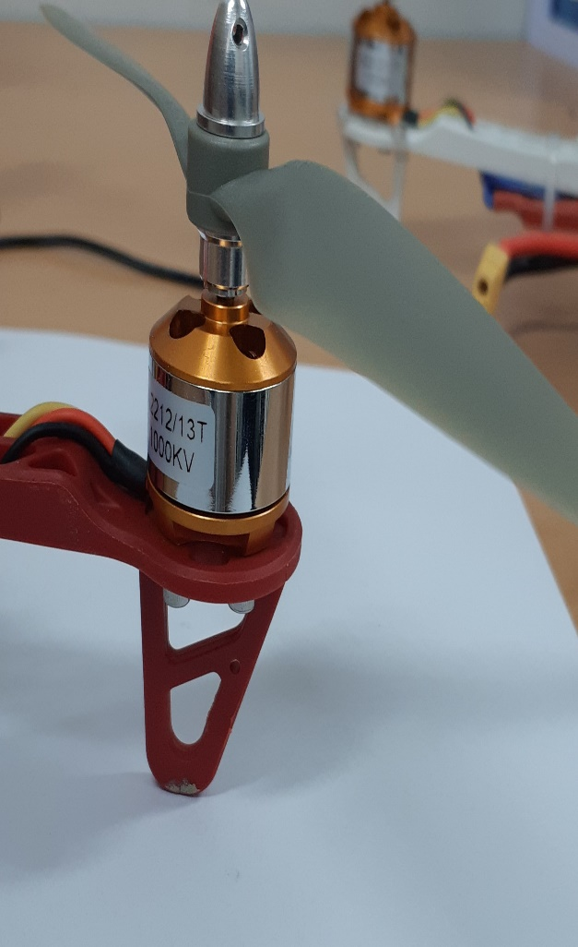
모터 장착2
모터와 프레임 사이에 어댑터 사용하지 않는 경우 – 나사가 모터선에 닿지 않도록 나사에 어댑터 연결하여 사용

Slide 8
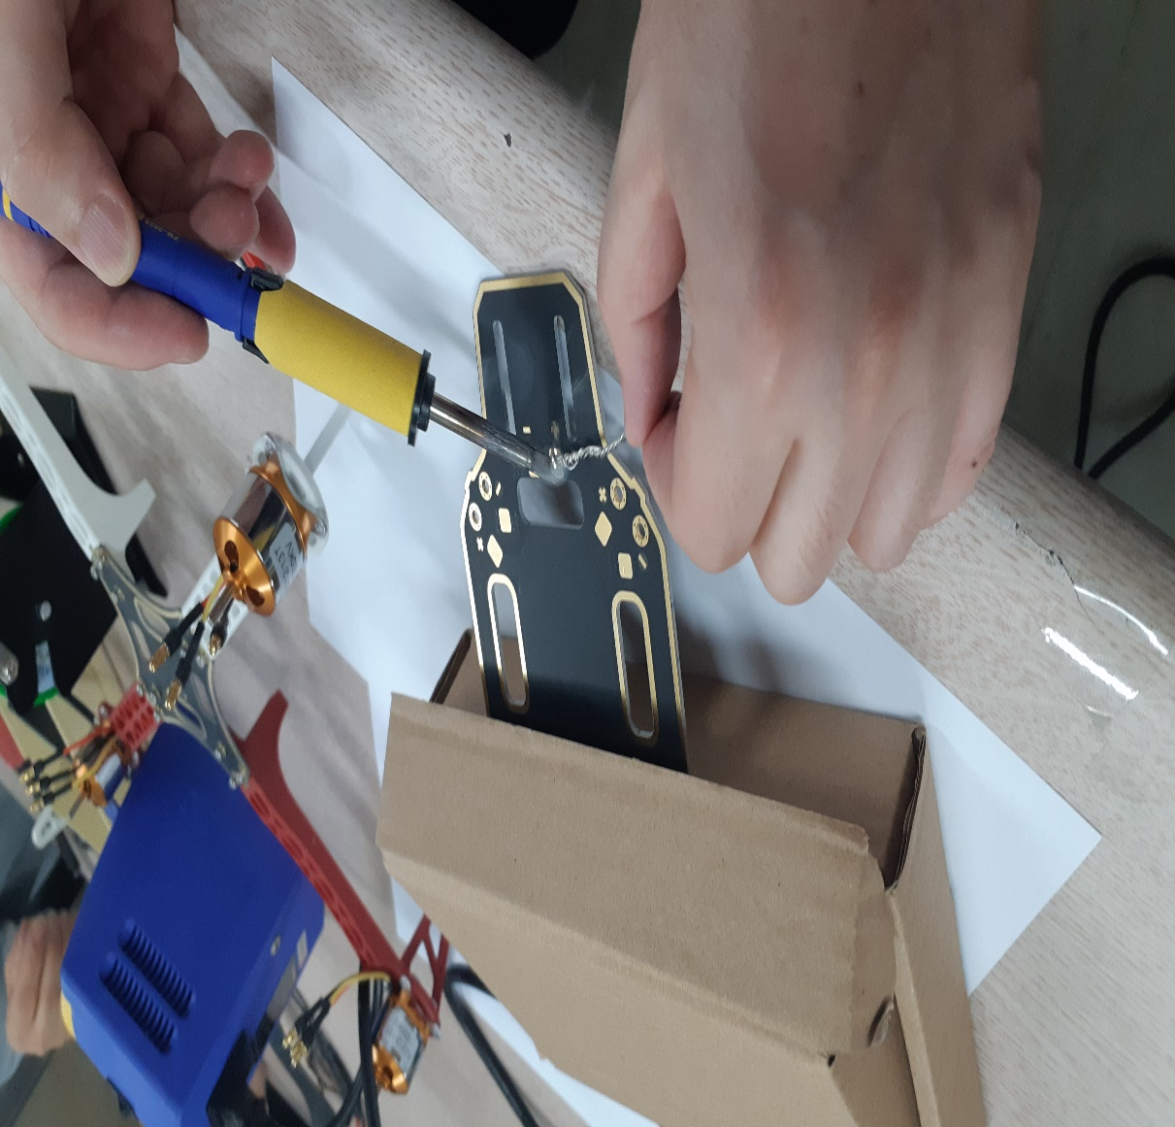
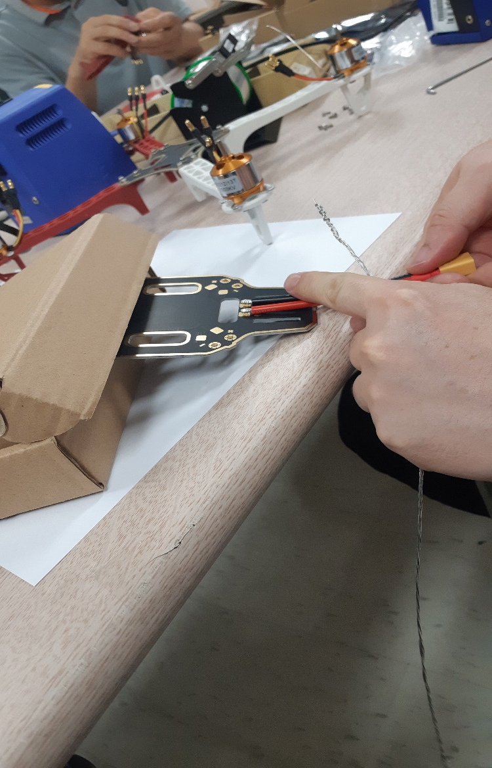

Slide 9
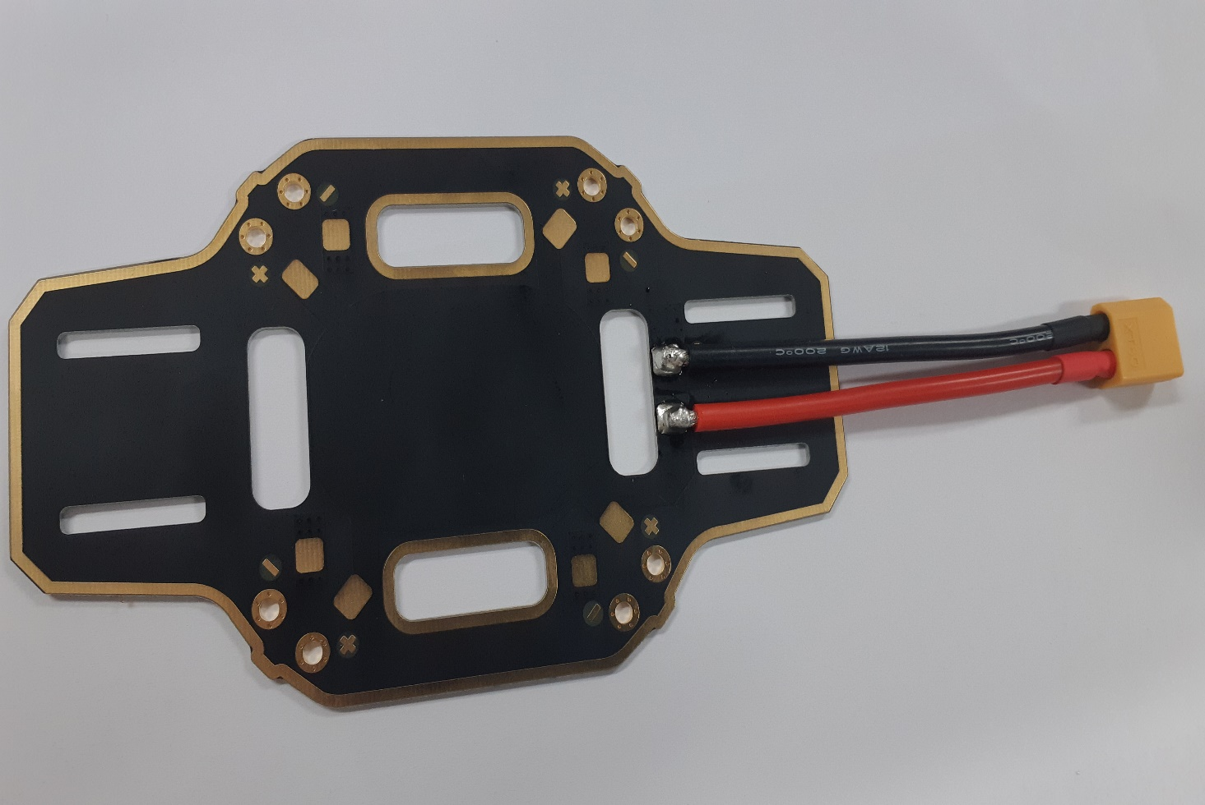

Slide 10
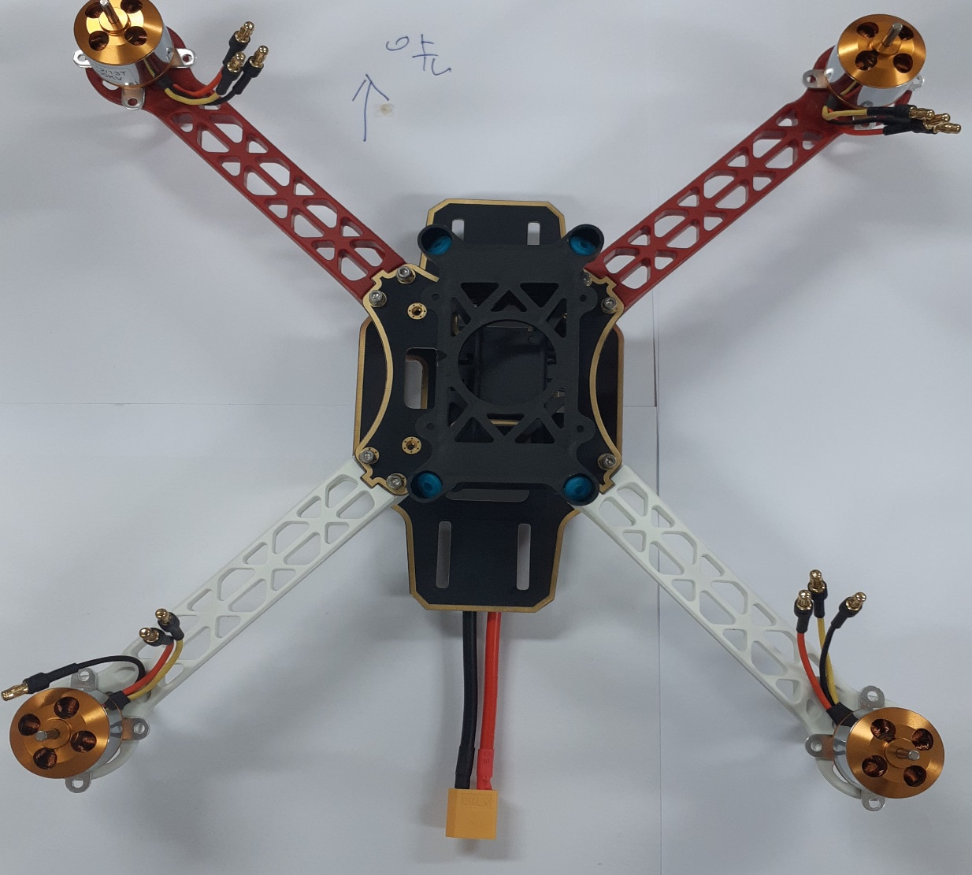
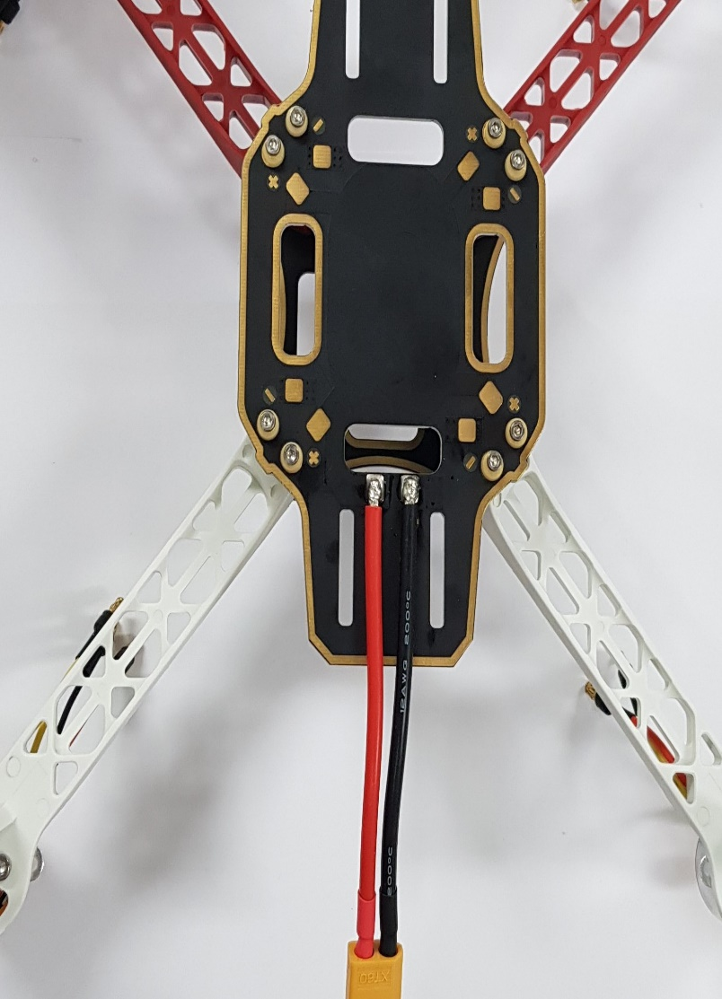
F330+Navio2+RaspberryPi3B+

Slide 11
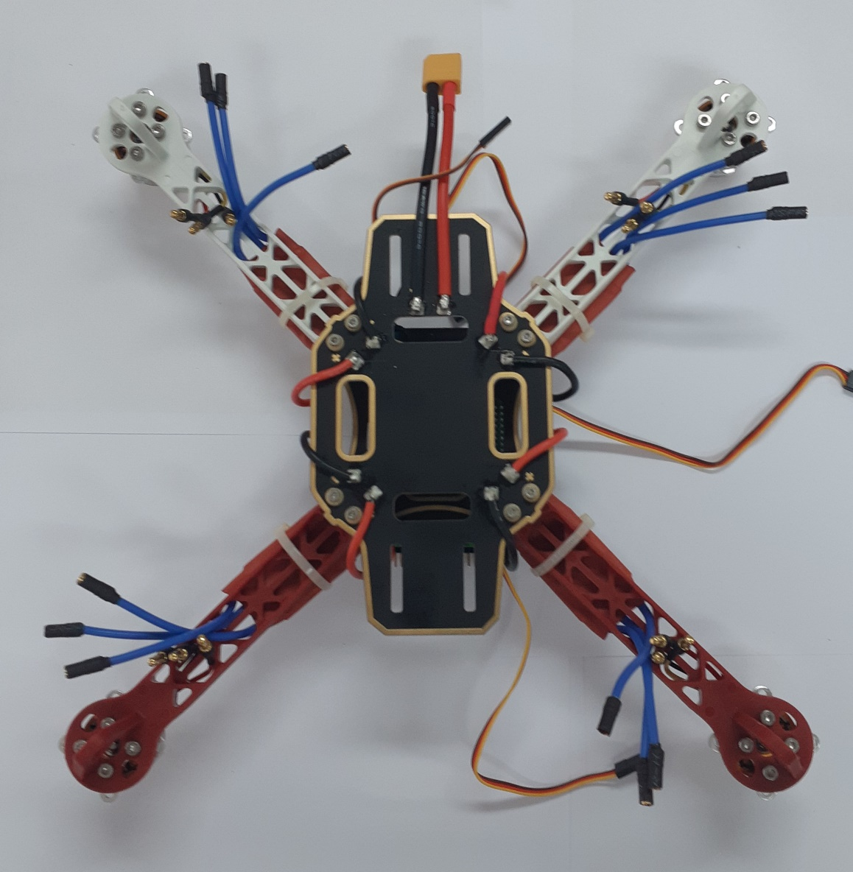
ESC변속기장착과 모터 연결
CW
주의;뒷면기준
CW
CW방향은 변속기의 +,-와 모터의 +,-를 연결해 준다(CCW방향은 반대로 연결)
Notes:
CW :
CCW : + 와 - 선을 교차하여 연결하기 (모터와 변속기(ESC))

Slide 12
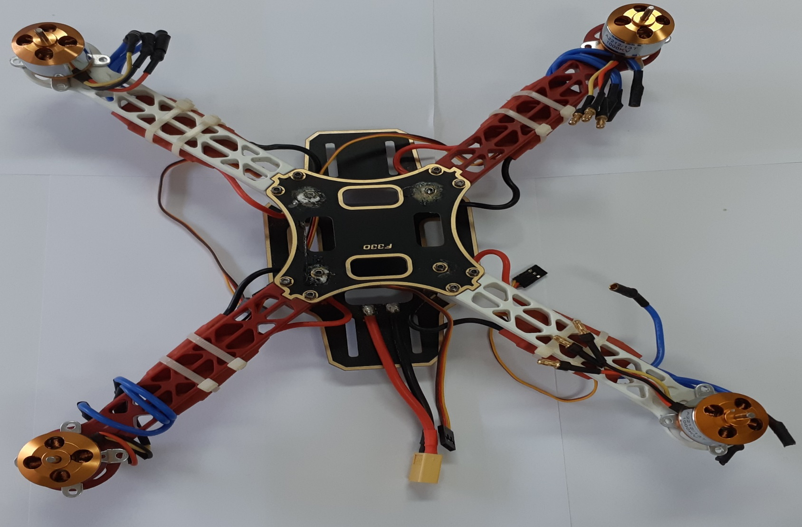
CCW
CW
앞면기준
1
3
2
4
CW
CCW

Slide 13
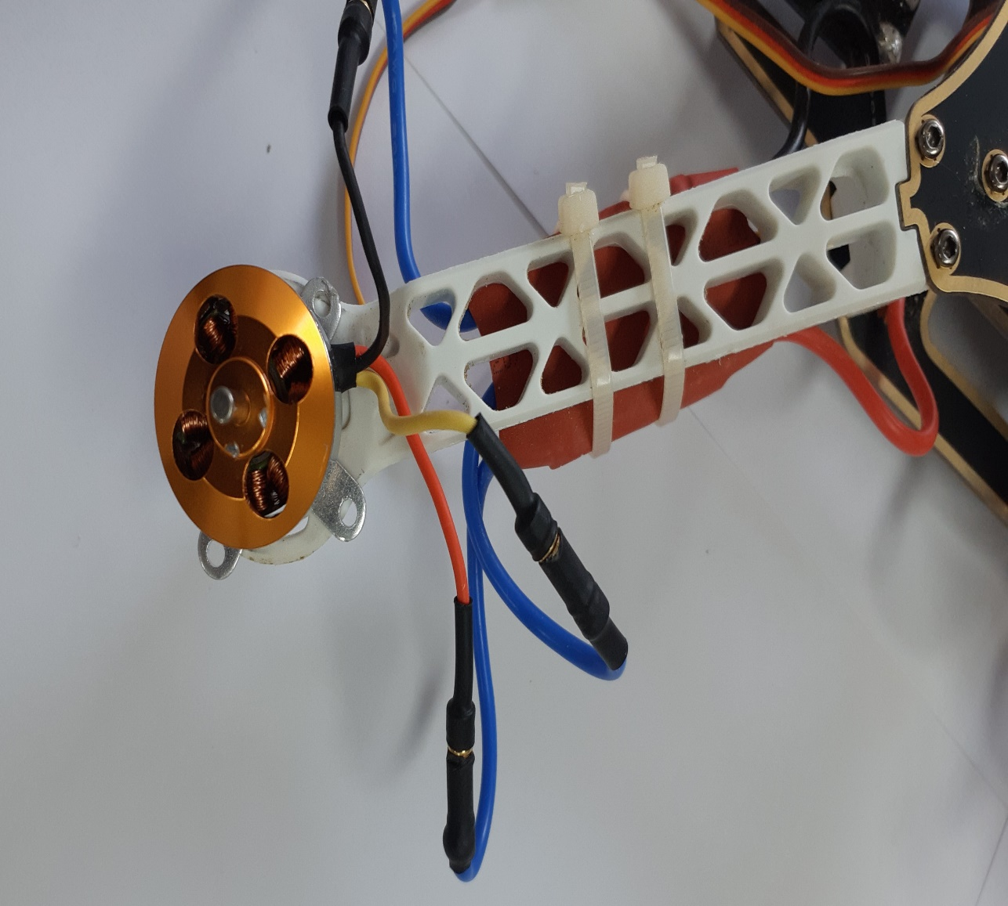
CCW-변속기
CCW방향은 변속기의 +,-와 모터의 +,-를 반대로 연결해 준다.
Notes:
변속기는 RST - UVW : CW
RST - WVU : CCW
= 프롭 Adaptar

Slide 14
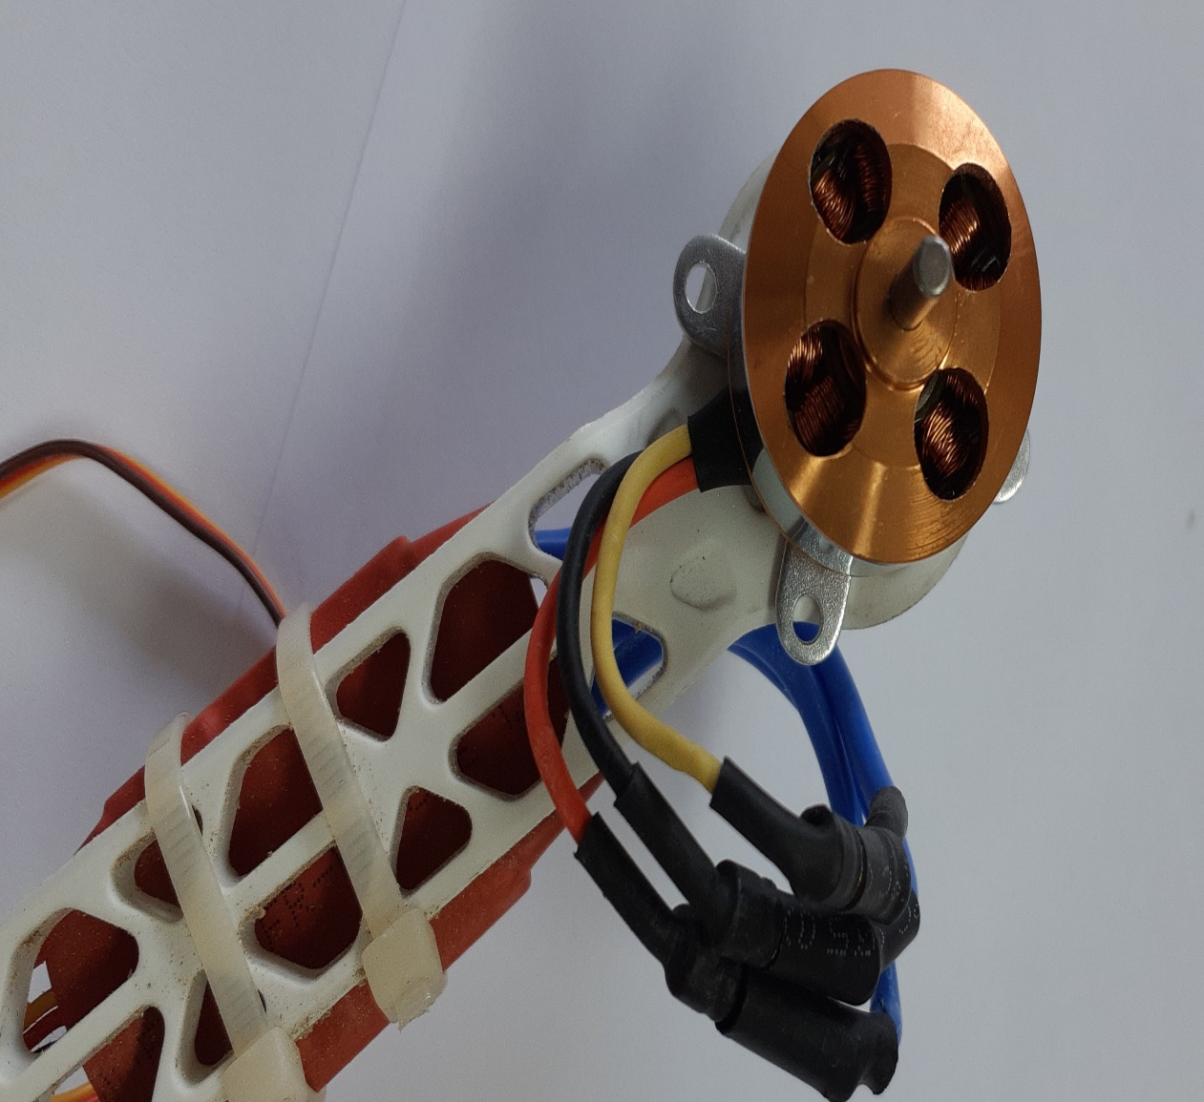
CW-변속기
CW방향은 변속기의 +,-와 모터의 +,-를 연결해 준다.

Slide 15
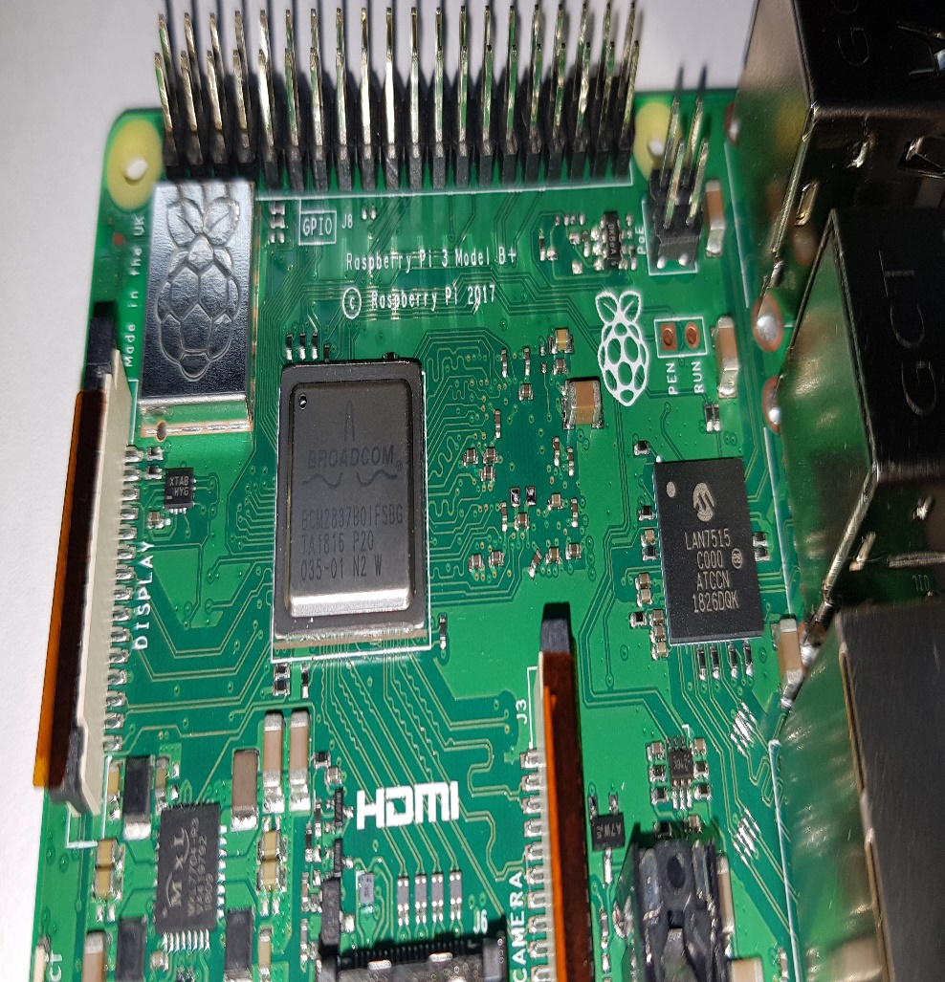
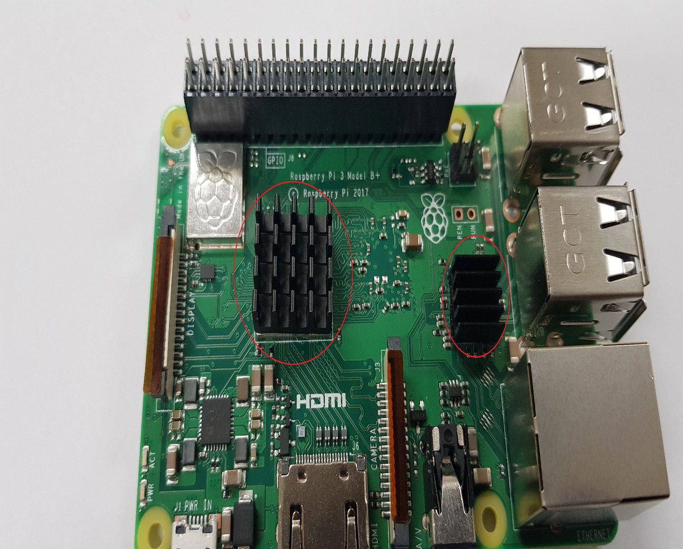
FC보드 조립
방열판 붙이기
Notes:
자외선의 영향으로 드론 모터의 온도 상승으로 방열판을 장착해야함

Slide 16
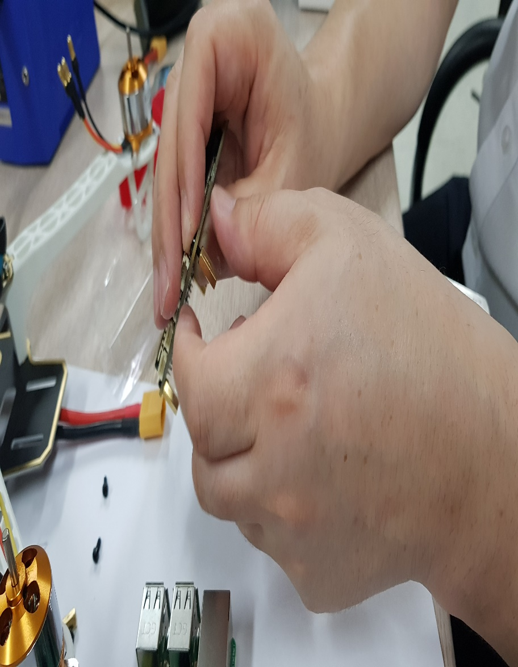
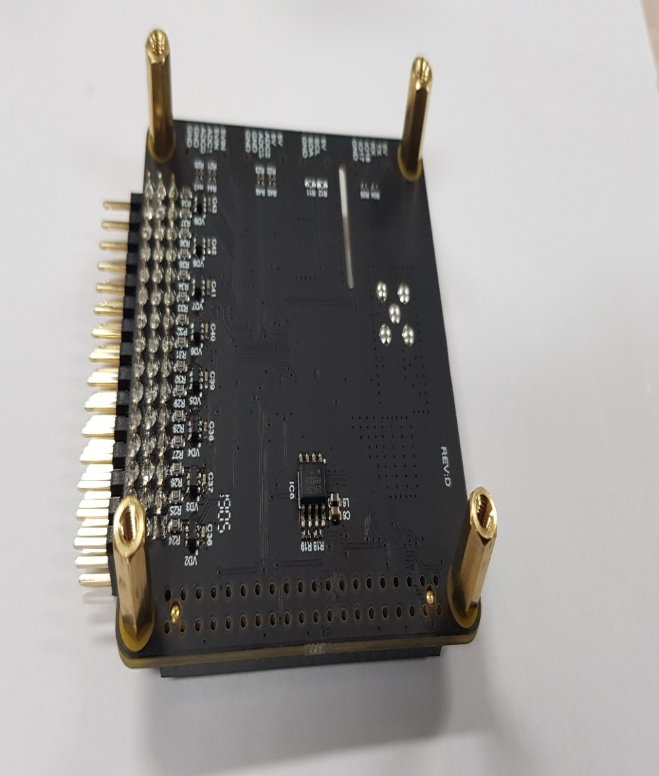

Slide 17
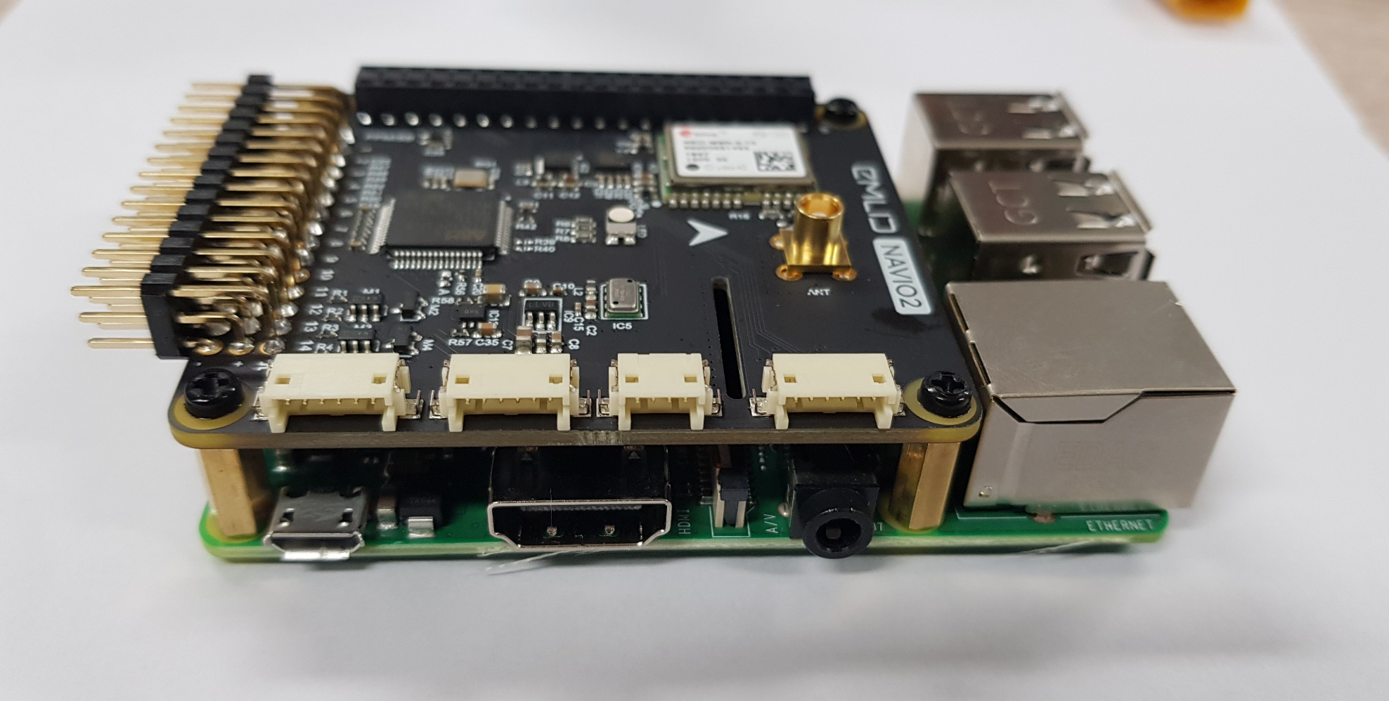
Navio2+RaspberryPi3B 조립 모습
+

Slide 18
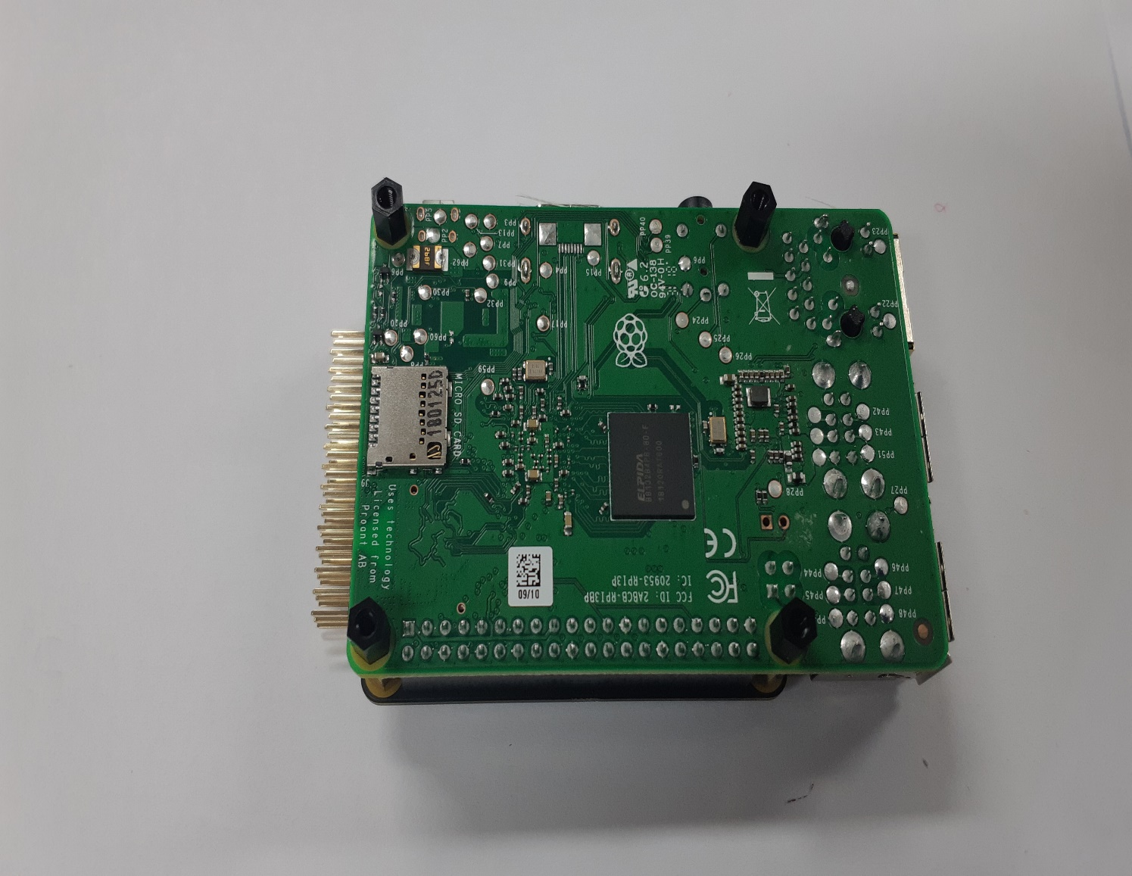
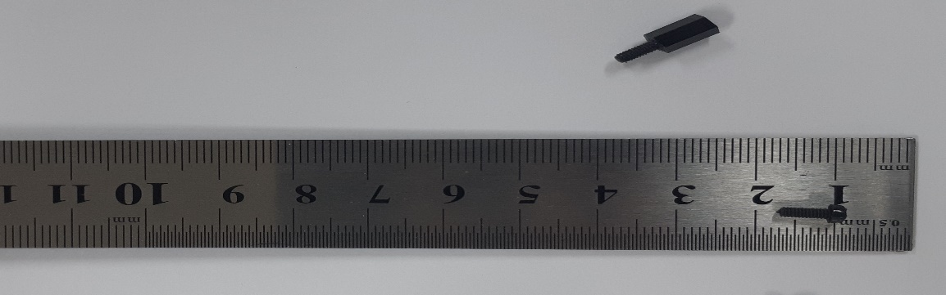
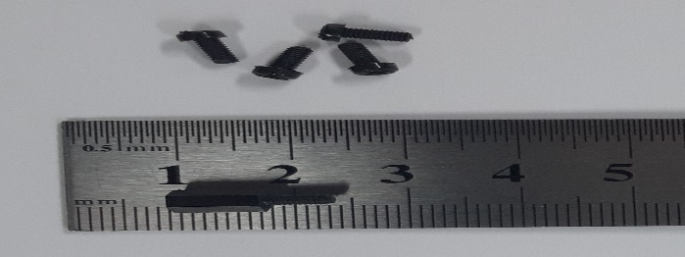

Slide 19
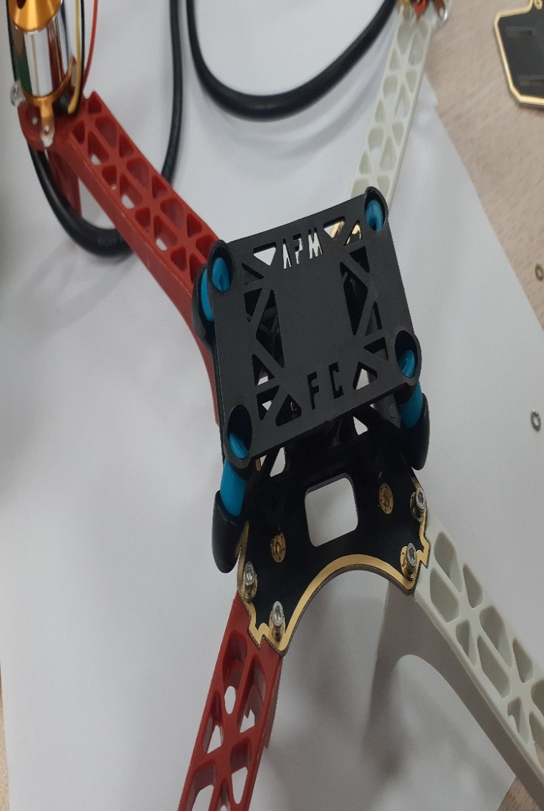
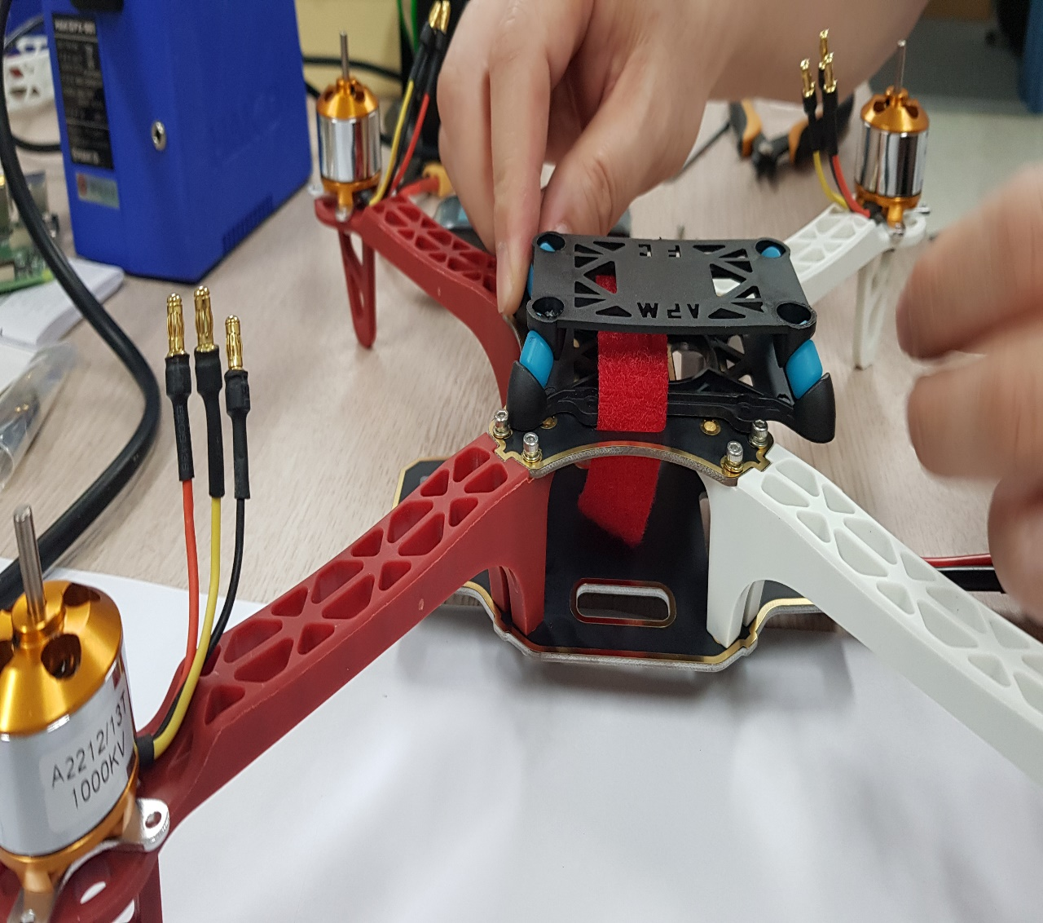

Slide 20
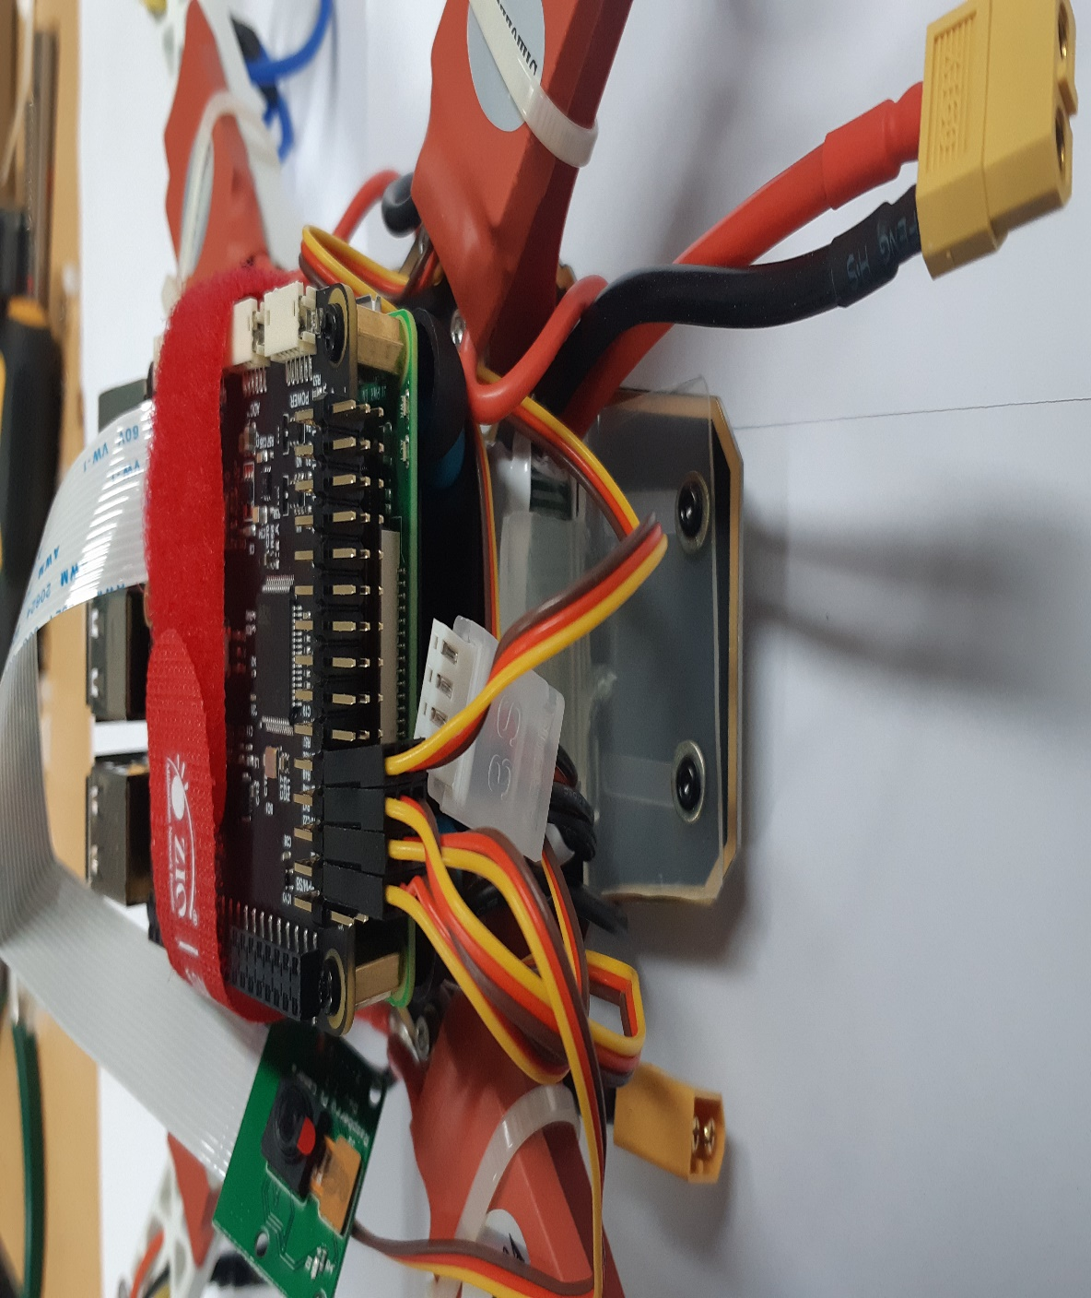
3
1
맨 앞은 수신기
4
2
Notes:
수신기는 노란색선이 맨 밑으로 가게 연결하기
나머지는 노란색 선이 맨 위로 올라오게 연결

Slide 21
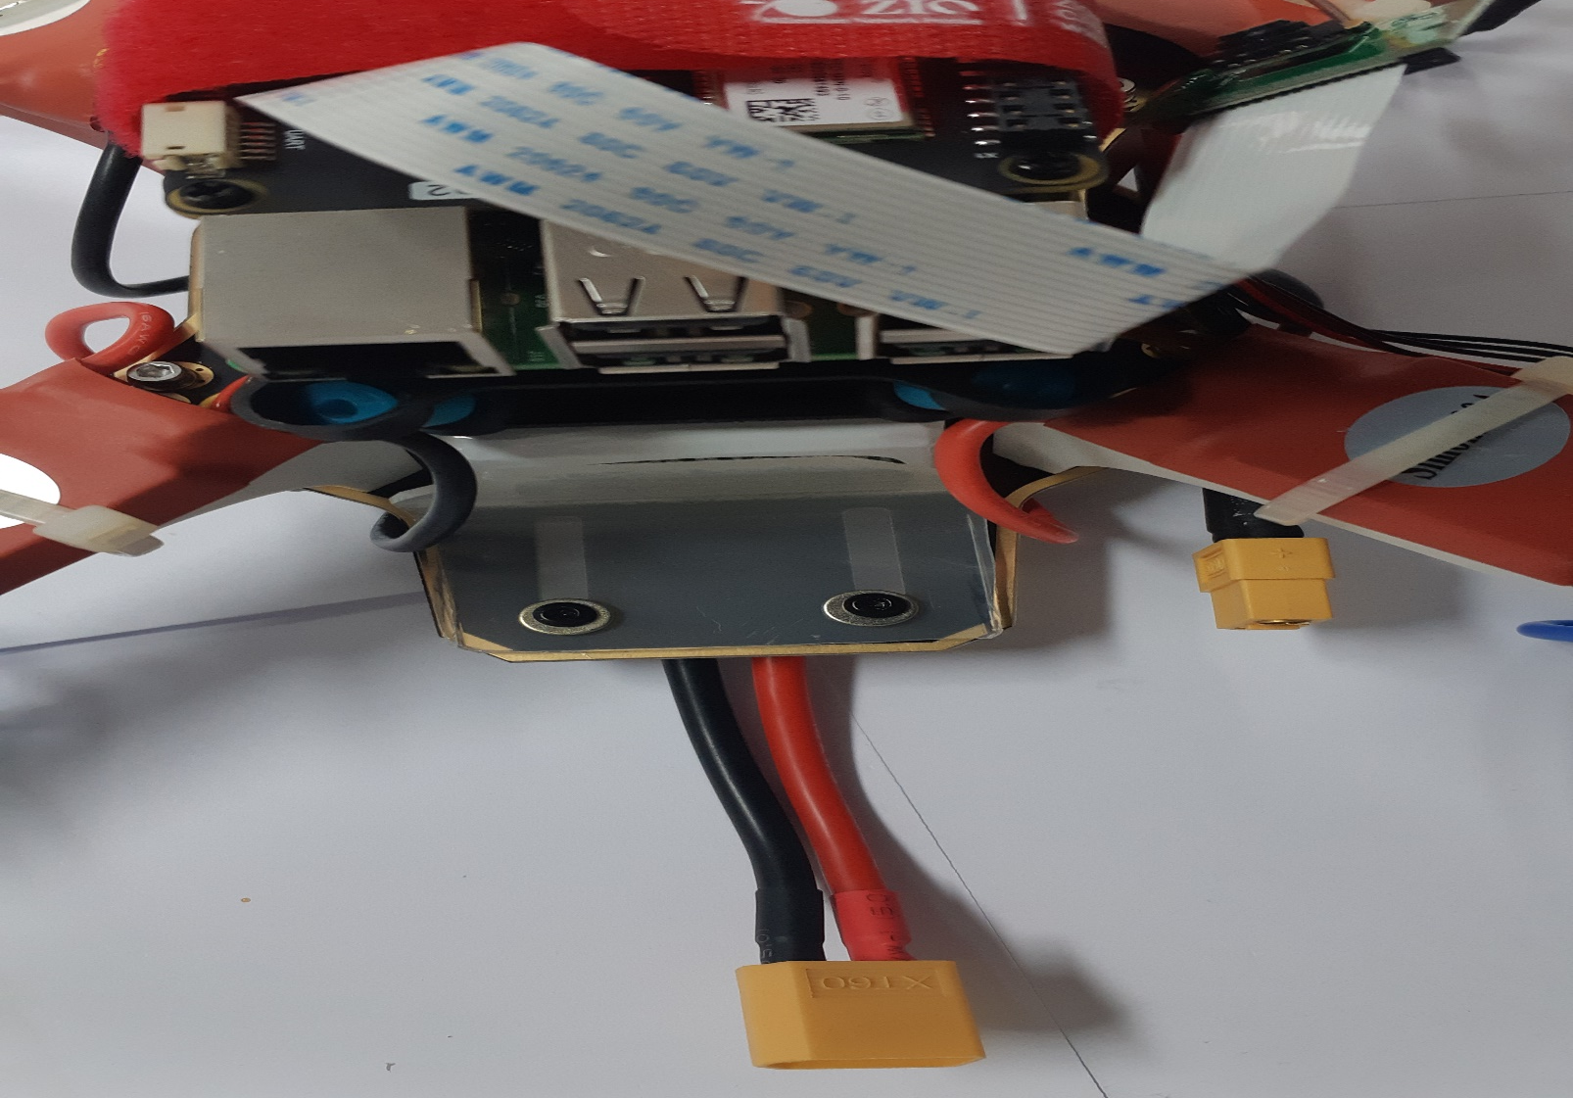
배터리 정리

Slide 22
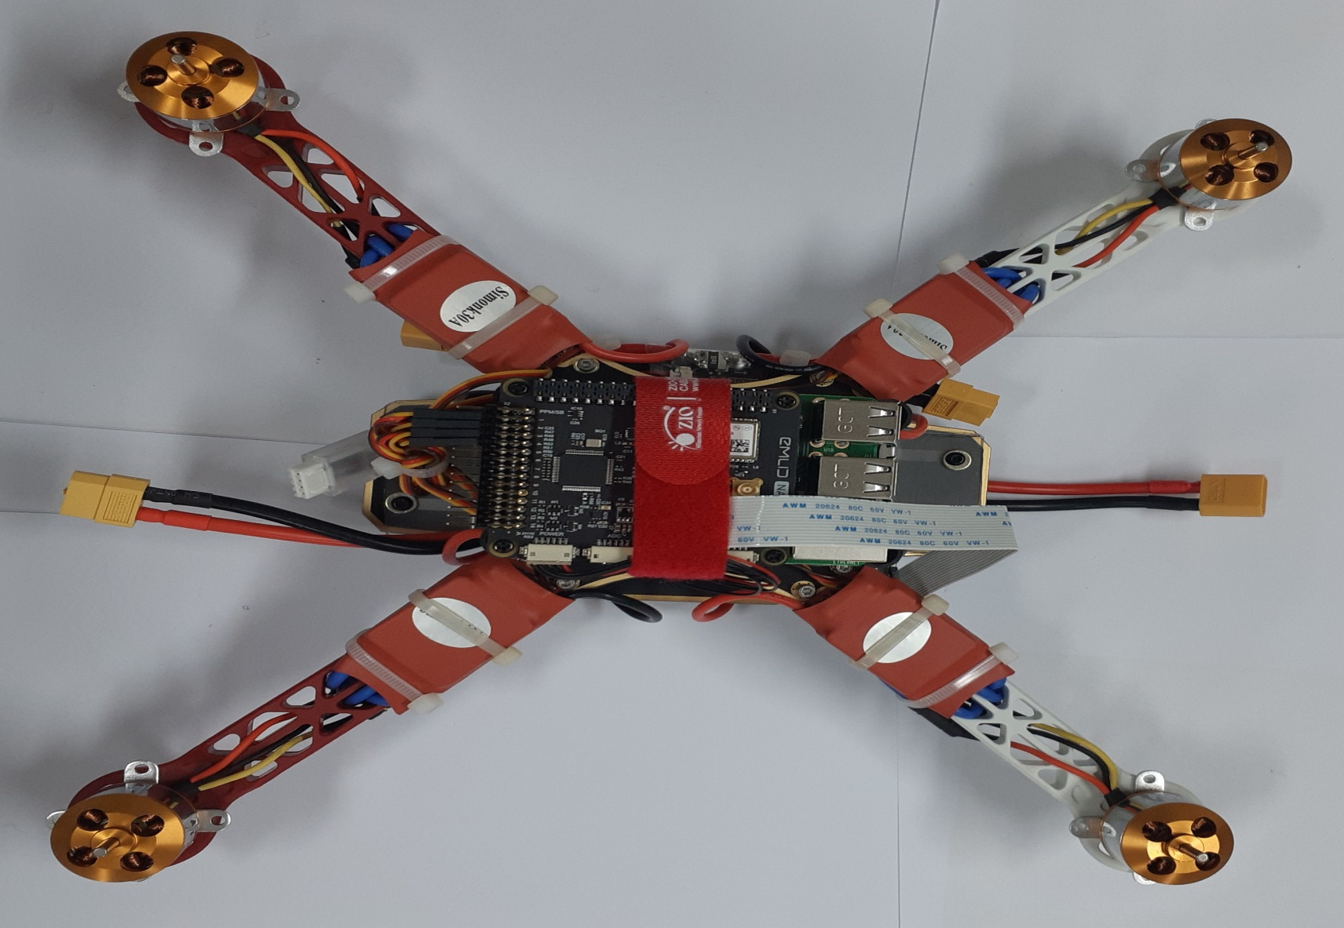
완성

Slide 23
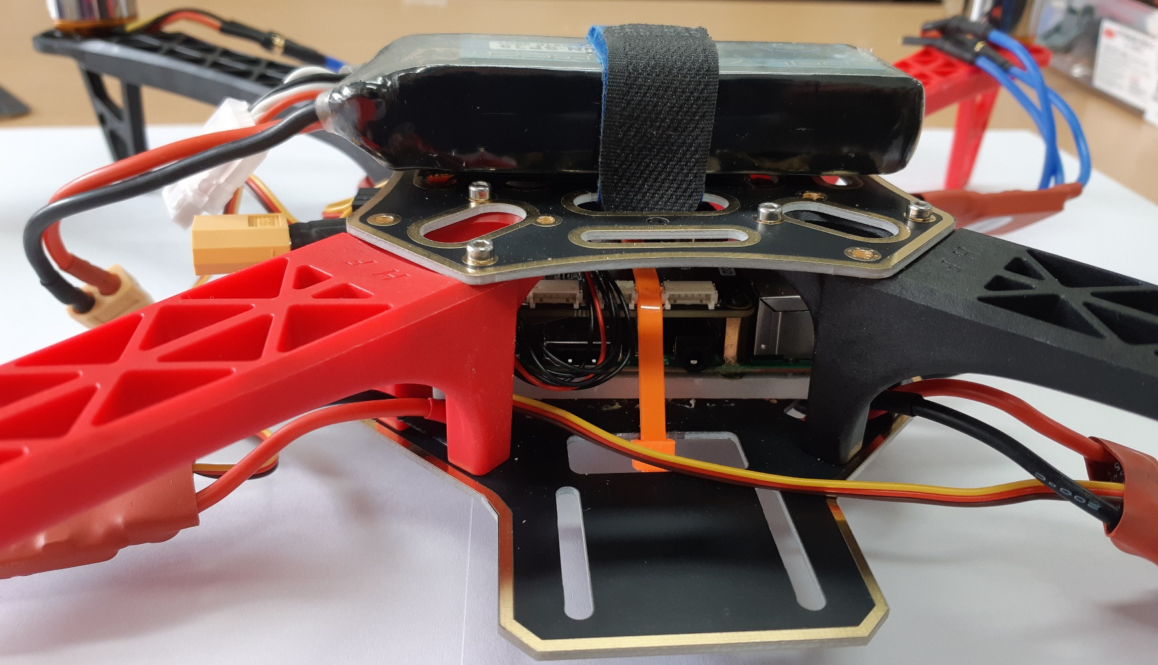
문제 해결
자외선으로부터 FC보호
Notes:
직사광선으로 부터 보호하기 -FC
향후 F450 - 프로펠러(10인치)

Slide 24
문제 해결
프롭의 방향-시계반대방향으로 돌때 풀림
Notes:
궁금한것 - F450 : 모터(출력) 와 프로펠러의 길이.. ,ESC ( 저가형에서는 노이즈가 많이 발생하고 고가형으로 올라갈수록 노이즈 발생이 줄어든다.)
개선해야할점(F330) - 모터의 길이.../ 폴리만 길이.. 샤프트길이 (12mm안에서 )

Slide 25
끝.

